Slide 1
Unit 9
What did you see
at the zoo?
Lesson 2 – p60,61

Slide 2
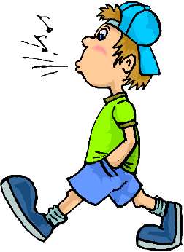
A. Vocabulary
Động từ
(V)
roar
move
walk
see
eat
/rɔːr/
/muːv/
/wɔːk/
/siː/
/iːt/
Gầm
Di chuyển
Đi bộ
Nhìn
Ăn
roared
moved
walked
saw
ate
Động từ ở
Quá khứ
(Ved/V2)
/rɔːrd/
/muːvd/
/wɔːkt/
/sɔː/
/eɪt/
Đã gầm
Đã d.chuyển
Đã đi bộ
Đã nhìn
Đã ăn

Slide 3
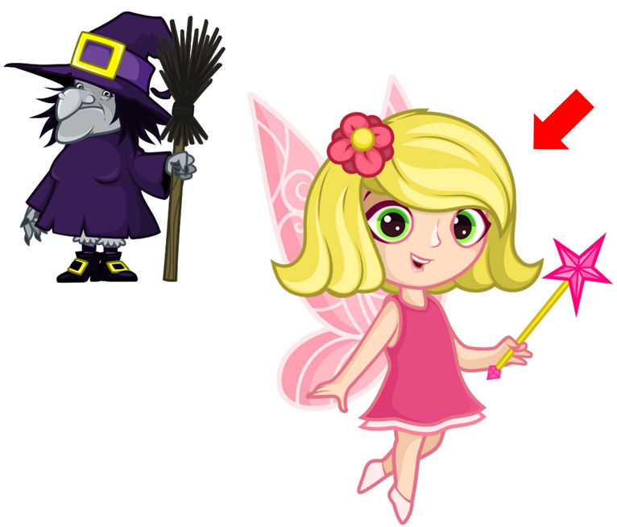
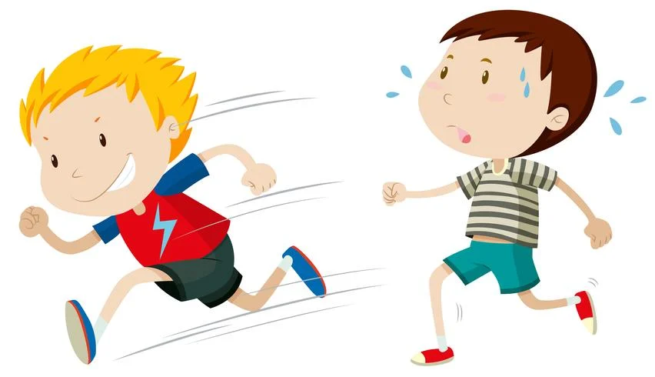
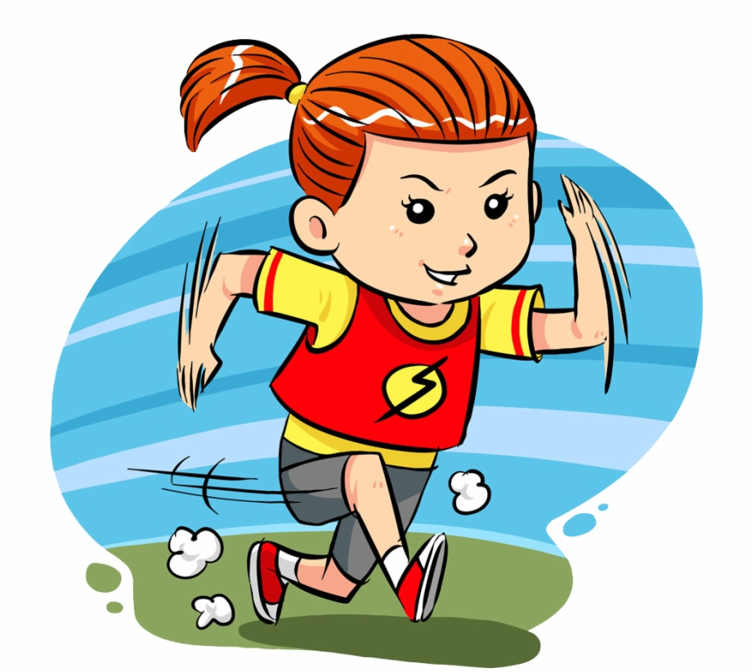
A. Vocabulary
Trạng từ
(adv)
Yên
tĩnh
Ầm ĩ,
to
Đẹp
Đứng sau V
Bổ nghĩa cho V
quietly
loudly
beautifully
/ɡəˈrɪlə/
/ˈelɪfənt/
/ˈlaɪən/
Ồn
ào
Chậm
Nhanh
Nhanh
slowly
fast
quickly
noisily
/ˈpaɪθɑːn/
/ˈpærət/
/ˈtaɪɡər/
/ˈmʌŋki/

Slide 4
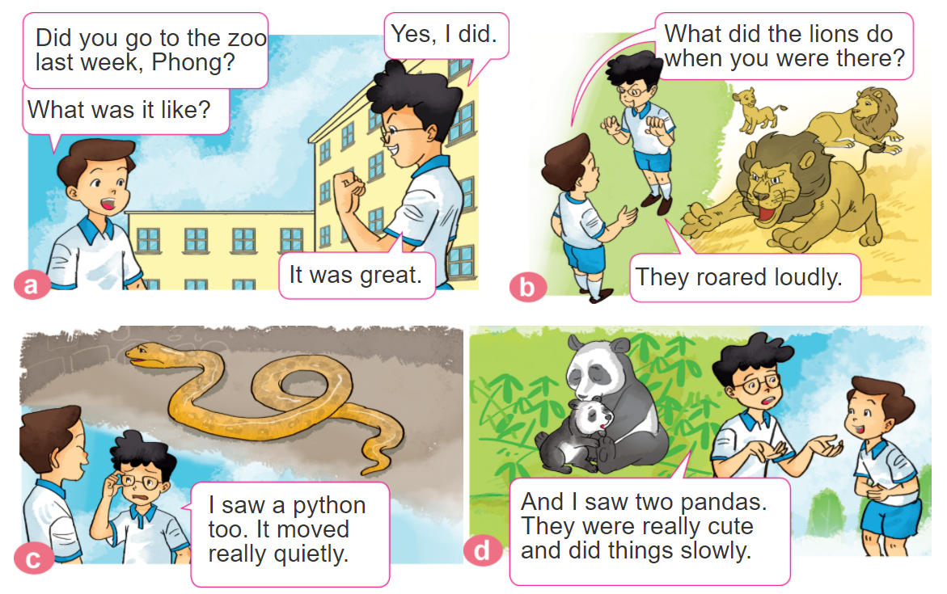
1. Look, listen and repeat.

Slide 5
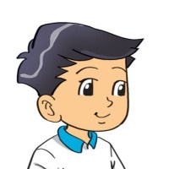
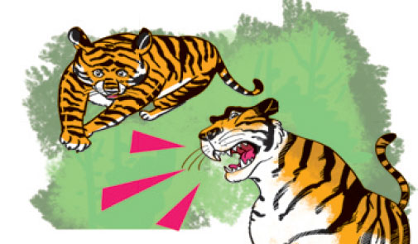
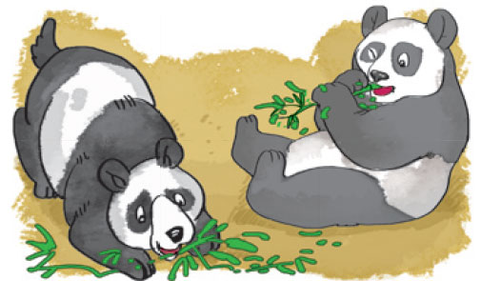
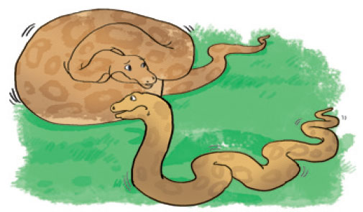
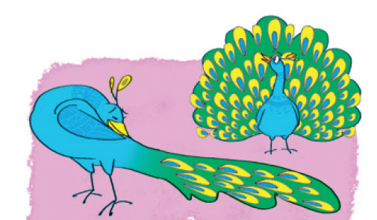
2. Point and say
What did the ______ do when you were there?
They _________.
tigers
roared loudly
pandas
ate slowly
pythons
moved quietly
peacocks
moved beautifully

Slide 6
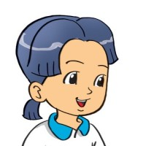
B. Grammar
Hỏi và đáp về con vật yêu thích:
(Con vật mà bạn yêu thích ở sở thú là gì?)
What are your favourite animals at the zoo?
They're ____________.
+ tên các con vật
(Chúng là ____________)
Hỏi và đáp các con vật đã làm gì?
What did the ________ do
when you were there?
They _________________.
+ hoạt động chúng đã làm
(Các con _____ đã làm gì
khi bạn ở đó.)

Slide 7
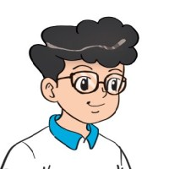
3. Let’s talk
What are your favourite animals at the zoo?
They're ________.
What did the ________ do when you were there?
They ______.

Slide 8
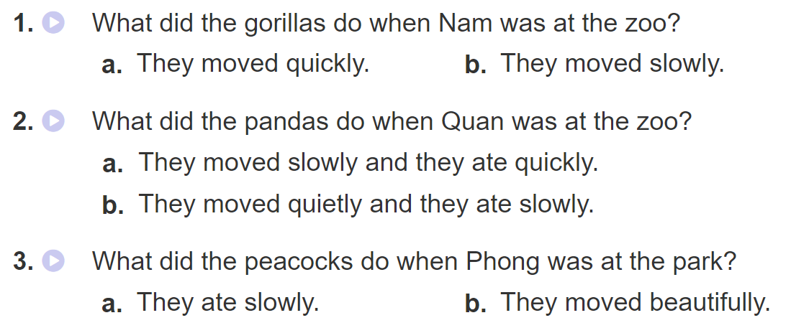
4. Listen and circle a or b.

Slide 9
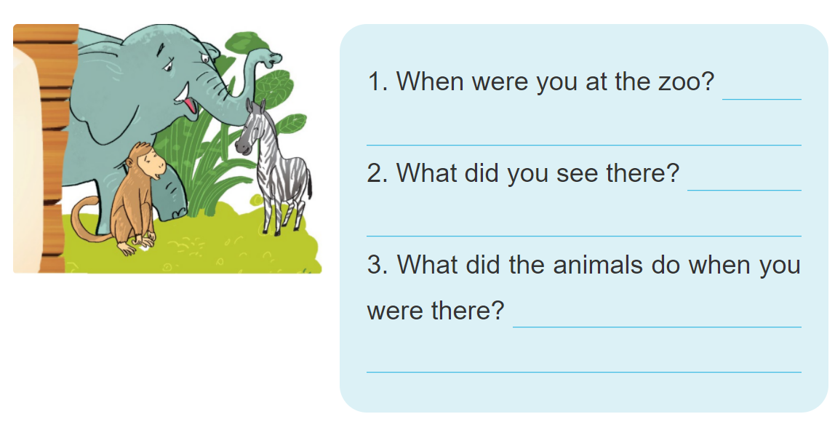
5. Write about your visit to the zoo.

Slide 10
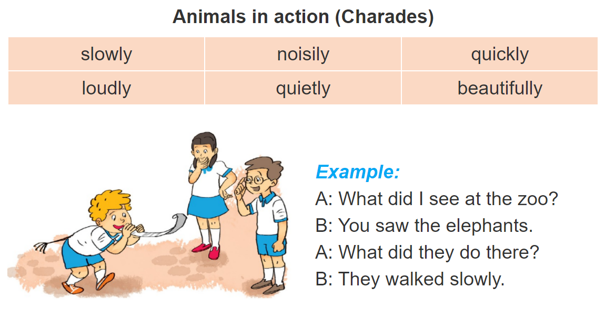
6. Let’s play

